Slide 1
НАЦИОНАЛЬНЫЙ ПРОЕКТ «ОБРАЗОВАНИЕ»
Сроки реализации: 01.01.2019 - 31.12.2024

Slide 2
Национальный проект «Образование» – это инициатива, направленная на достижение двух ключевых целей:
• обеспечение глобальной конкурентоспособности российского образования и вхождение Российской Федерации в число 10 ведущих стран мира по качеству общего образования.
• воспитание гармонично развитой и социально ответственной личности на основе духовно-нравственных ценностей народов Российской Федерации, исторических и
национально-культурных традиций.

Slide 3
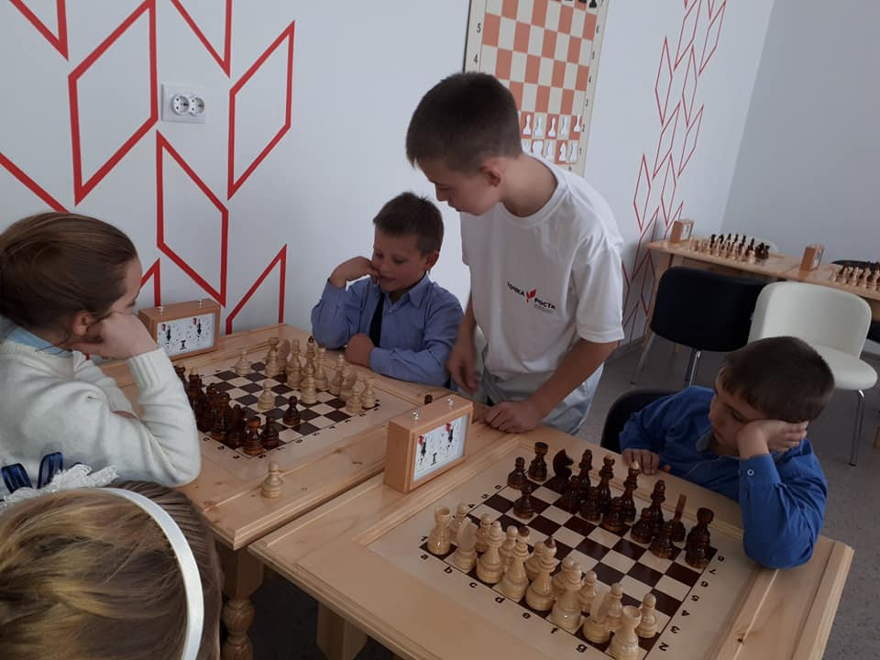
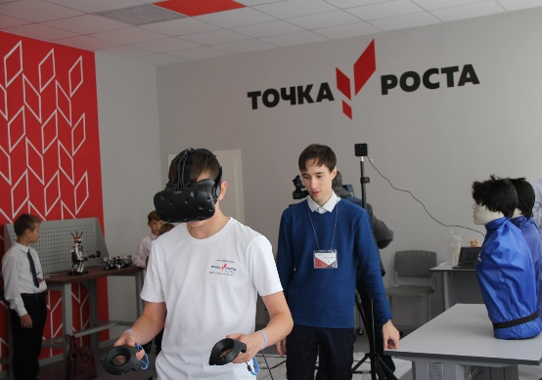
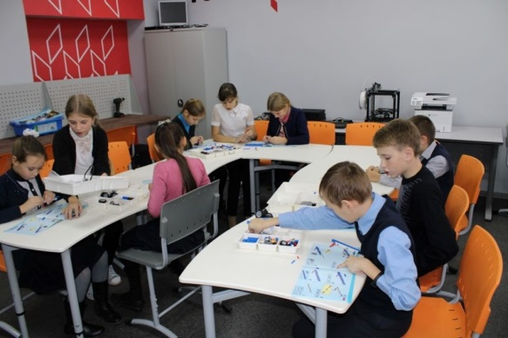
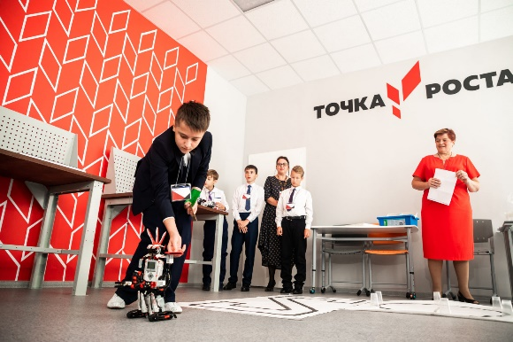
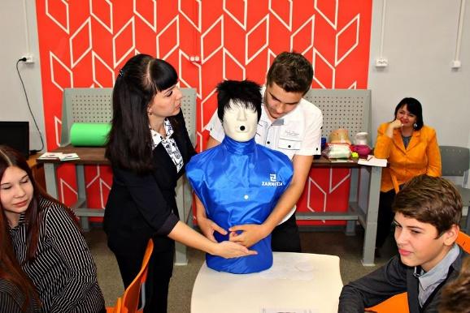
Создание центров образования естественно-научной и технологической направленностей «Точка роста» в 2021 году

Slide 4
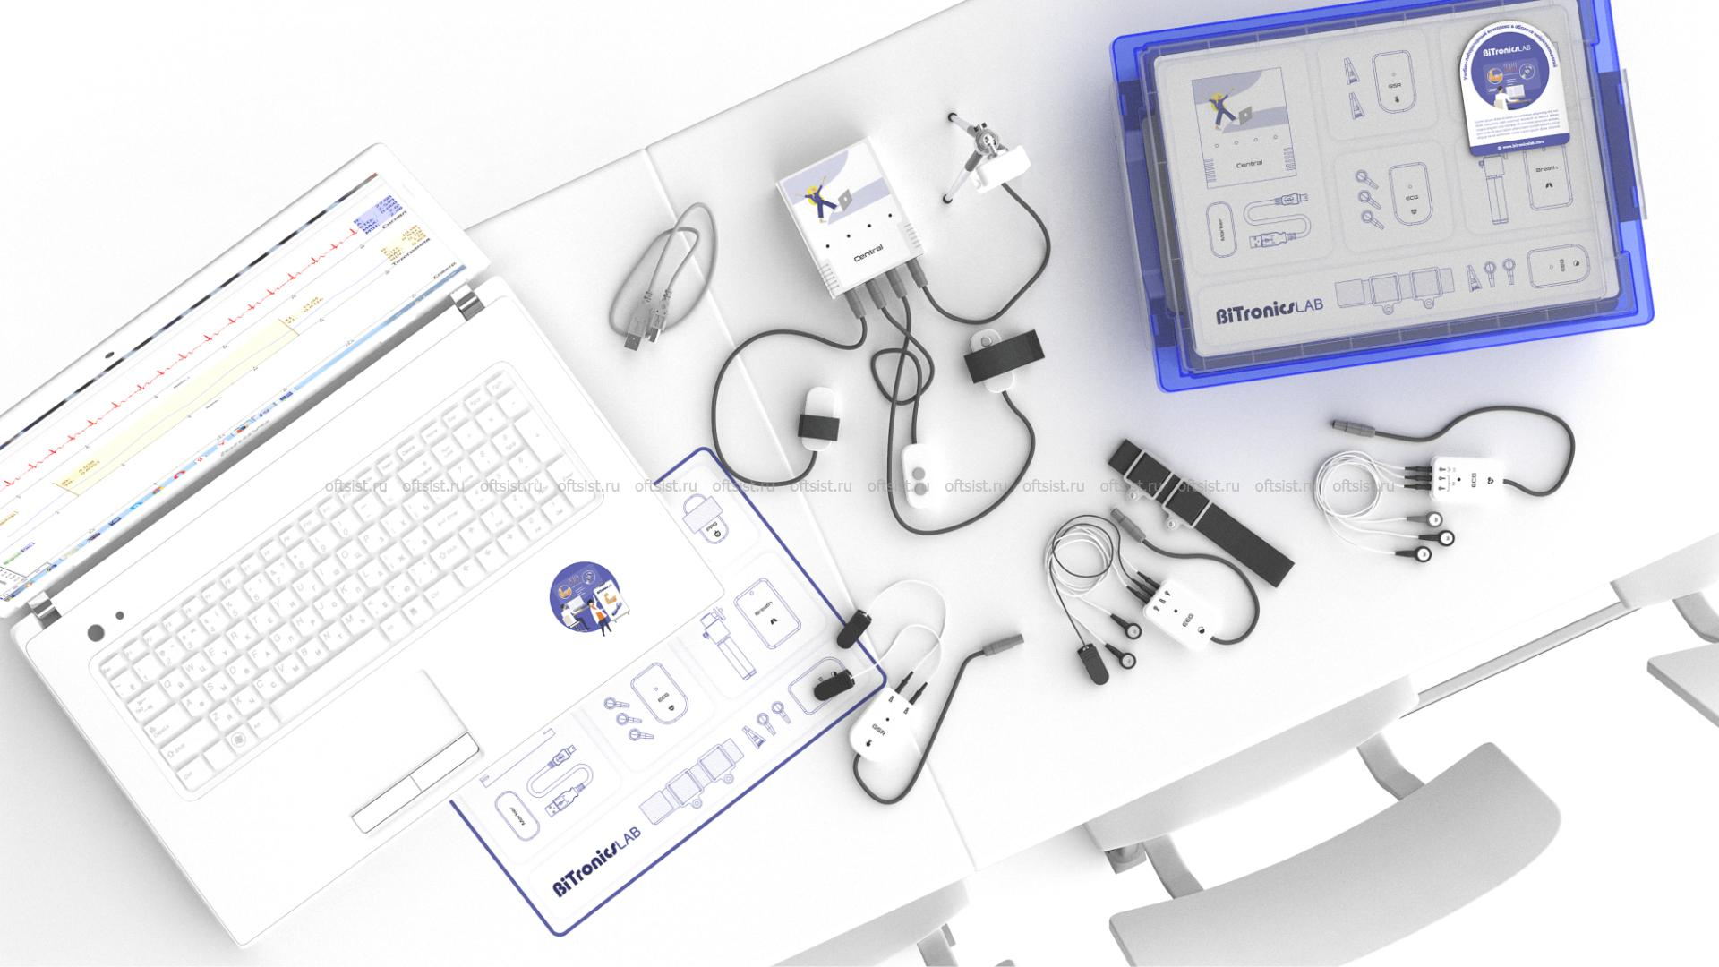
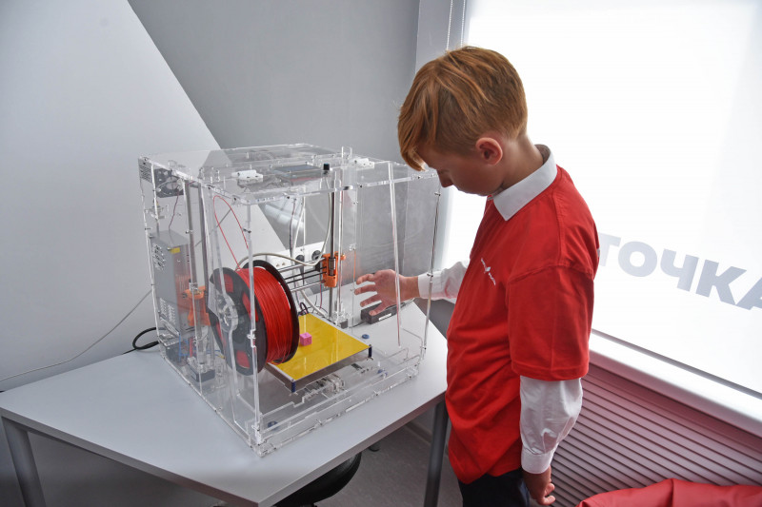
Использование цифровой лаборатории RELEON на уроках физики
В Федеральном государственном образовательном стандарте (ФГОС) прописано, что одним из универсальных учебных действий, приобретаемых учащимися, должно стать умение «проведения опытов, простых экспериментальных исследований, прямых и косвенных измерений с использованием аналоговых и цифровых измерительных приборов»

Slide 5
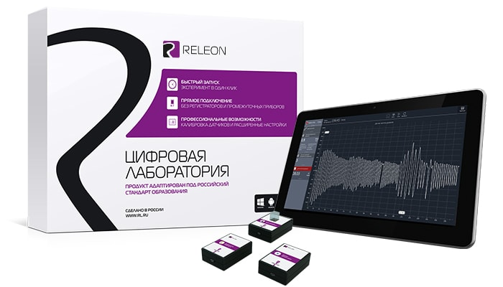
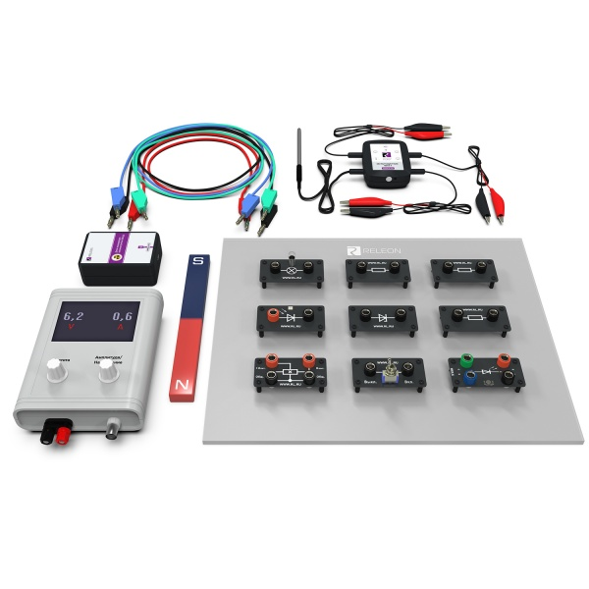
Releon
цифровая лаборатория RL на базе мультидатчика

Slide 6
Цифровые лаборатории Releon
Оборудование и программное обеспечение легко в освоении
Датчики не требуют дополнительных согласующих устройств (регистраторов данных) и напрямую подключаются к планшету, компьютеру или ноутбуку
Методические рекомендации в комплекте (готовые сценарии построения занятий, инструкция по работе)
Быстрый запуск измерений экономит время урока
Бесплатное универсальное программное обеспечения для сбора данных с датчиков (Releon Lite)
Возможность использования личных устройств при работе с датчиками
Мультидатчик Releon Физ-3 - Яндекс.Видео (yandex.ru)
Releon: виды цифровых лабораторий (rl.ru)

Slide 7
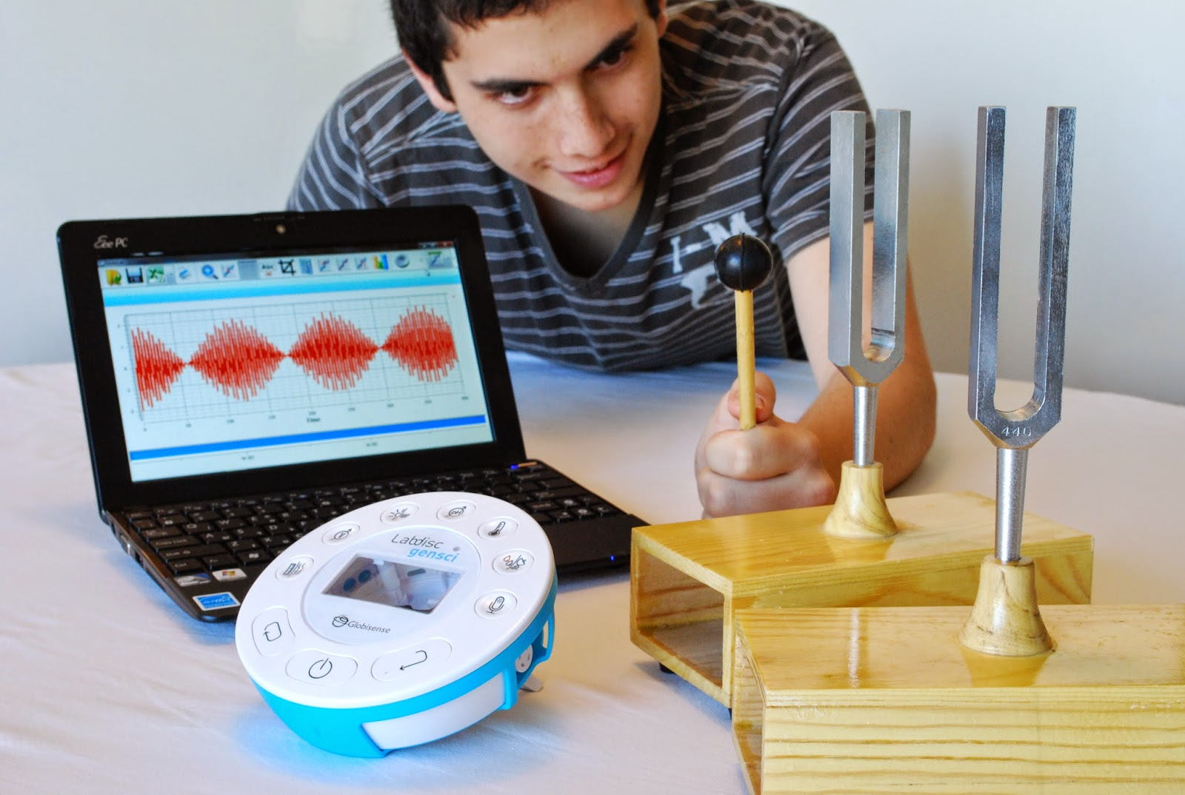
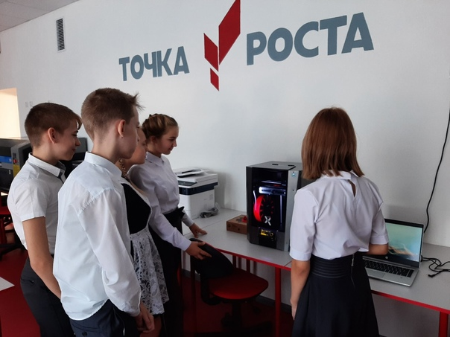
О, сколько нам открытий чудных
Готовят просвещенья дух
И опыт, сын ошибок трудных,
И гений, парадоксов друг,
И случай, бог изобретатель…
(А.С. Пушкин)

